Slide 1
Федеральное государственное бюджетное учреждение науки
Институт проблем проектирования в микроэлектронике
Российской академии наук (ИППМ РАН)
Исследование и разработка средств автоматизации проектирования сбоеустойчивых комбинационных схем
Тельпухов Дмитрий Владимирович
Специальность: 05.13.12 – «Системы автоматизации проектирования»
Москва 2018

Slide 2
Работа выполнена в Отделе методологии проектирования интегральных схем Института проблем проектирования в микроэлектронике
Российской академии наук (ИППМ РАН)
Научный консультант: доктор технических наук, профессор
Стемпковский Александр Леонидович
Официальные оппоненты:
???
???
???
Ведущая организация: ???
Москва 2018

Slide 3
Введение

Slide 4






Системы, с особыми требованиями в отношении безопасности
Определение:
Механическая или электронная система, от правильного и надёжного функционирования которой зависит здоровье и жизнь человека.

Slide 5
Актуальность
Основной источник неисправностей в микросхемах, применяемых в авионике и космических системах,— космическая радиация.
(E. Petersen, Single Event Effects in Aerospace, IEEE Press, 2011)
Воздействие заряженных частиц галактических космических лучей, естественных радиационных поясов Земли, а также солнечных космических лучей на микросхему может приводить к возникновению временных сбоев или постоянных отказов в работе.
(М. И. Панасюк и Л. С. Новиков, Модель космоса. Том II. Воздействие космической среды на мате- риалы и оборудование космических аппаратов, Москва, 2007)
Эффекты от воздействия радиации можно разделить на две группы: эффекты поглощенной дозы и одиночные случайные эффекты.
(K. Iniewski, Radiation Effects in semiconductors, CRC Press, 2010)

Slide 6
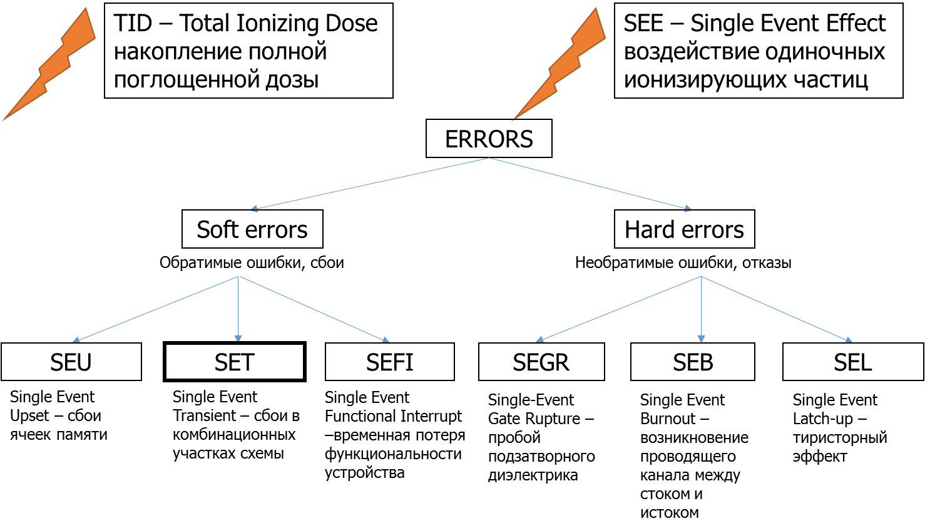
Классификация эффектов радиационного воздействия
“Rapid increase in the soft error rate in combinational logic”*
* T. Yaran, S. Tosun Improving combinational circuit resilience against soft errors via selective resource allocation // 2017 IEEE 20th International Symposium on Design and Diagnostics of Electronic Circuits & Systems (DDECS)
Notes:
В начале четче обозначим область исследований прошедшего этапа. На текущий момент нас в большей степени интересовали одиночные эффекты, и обратимые ошибки, возникающие вследствие этих воздействий, а именно – сбои в комбинационных участках схемы.

Slide 7
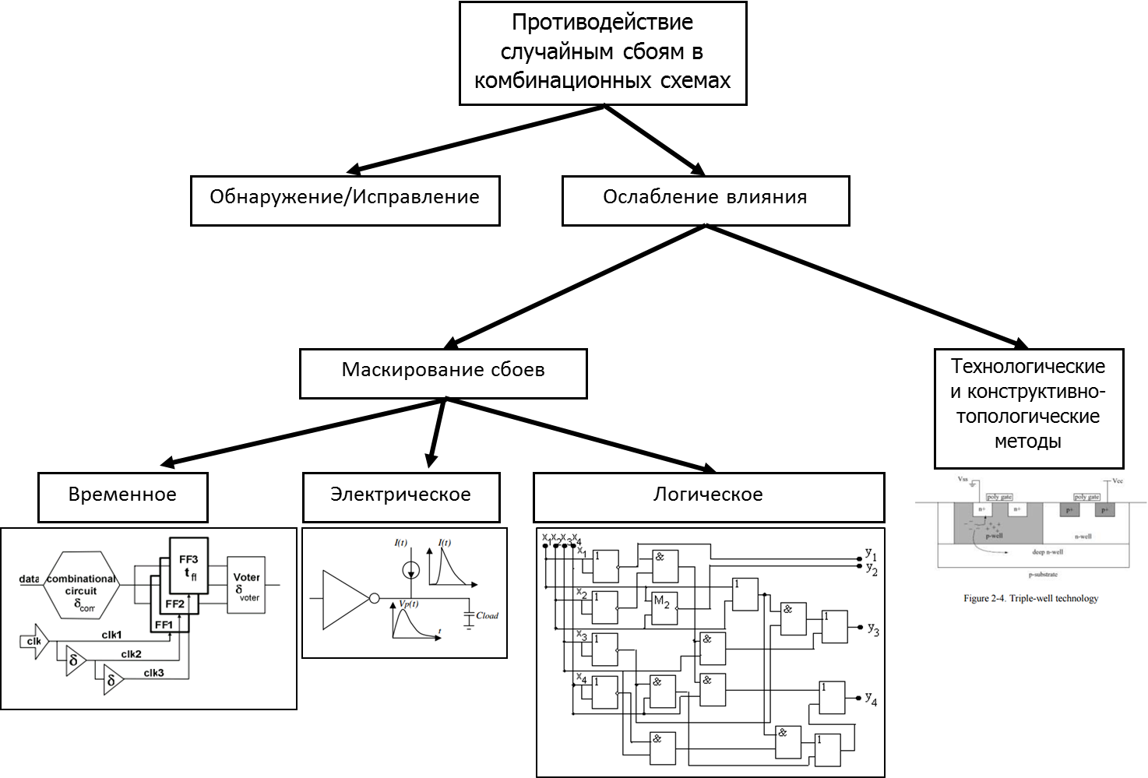
Классификация методов противодействия одиночным сбоям в комбинационных схемах
“Logical masking is technology-independent and has the most impact on the soft error rate (SER) of the circuit” *
* Asadi H, Tahoori MB, Fazeli M, Miremadi SG. Efficient algorithms to accurately compute derating factors of digital circuits. Microelectron Reliab 2012;52(6):1215–26.
Notes:
Для каждого типа ошибок требуется разработка специализированных методов защиты. Здесь представлены методы борьбы с SET. В процессе работы над проектом был проведен литературный обзор, и составлена классификация методов повышения сбоеустойчивости комбинационных схем. Работа по противодействию SET (сбой в комбинационной логике) может глобально вестись по двум направлениям – 1) Обнаружение/исправление возникающих ошибок; 2) Ослабление влияния сбоя (SET mitigation).
Для методов обнаружения/исправления ошибок характерно адаптация подходов, заимствованных из области помехоустойчивого кодирования (для хранения и передачи информации).
Методы ослабления влияния сбоев реализуется либо посредством физического «укрепления» транзисторов (кремний на изоляторе, triple-well technology, масштабирование транзисторов и т. п.) либо посредством усиления одного из уже и так присутствующих механизмов маскирования.
Маскирование бывает трех типов. Временное маскирование эксплуатирует тот факт что длительность дестабилизирующего воздействия как правила очень короткая. Это открывает перспективы для временного резервирования и других подобных методов.
Электрическое маскирование реализует защиту с помощью различных электронных компонентов.
Логическое маскирование позволяет создавать такие схемы, в которых ошибки на вентилях не приводят к ошибкам на выходе схемы за счет маскирующих свойств вентилей. Основная работа заключалась в разработке методов оценки маскирующих свойств логических схем.

Slide 8
Цель диссертационных исследований
Несмотря на существенное развитие средств логического синтеза, а также методов кодовой защиты данных, в рамках логического и микросистемного уровней в настоящее время обычно используются традиционные методы кратного резервирования. Таким образом, задача обеспечения устойчивости к случайным сбоям на логическом и микросистемном уровнях в этом контексте обретает особую актуальность.
Цель работы – обобщение и развитие методологии проектирования комбинационных микроэлектронных схем, устойчивых к разного рода дестабилизирующим воздействиям.
В исследовании охвачены:
вопросы разработки эффективных метрик для оценки параметров сбоеустойчивости;
методы повышения сбоеустойчивости комбинационных схем;
методы построения схем функционального контроля для обнаружения сбоев, возникающих в комбинационных схемах;
принципы организации маршрута проектирования сбоеустойчивых комбинационных схем.

Slide 9
Решаемые задачи
Классификация дестабилизирующих воздействий и возникающих вследствие этого эффектов; классификация существующих методов обеспечения сбоеустойчивости комбинационных микроэлектронных схем; анализ современных средств САПР для проектирования сбоеустойчивых интегральных схем.
Разработка технологически-независимых метрик для оценки логической устойчивости к сбоям, а также эффективных методов их вычисления.
Получение экспериментальных оценок точности и вычислительной сложности предлагаемых метрик.
Разработка методов повышения степени логической устойчивости комбинационных схем, включая обобщенные мажоритарные подходы, генетические алгоритмы, а также метод ресинтеза.
Формирование методики построения схем функционального контроля комбинационных схем; создание программной и информационной поддержки базовых проектных процедур.
Разработка базовых принципов организации маршрута проектирования схем функционального контроля комбинационных схем на основе методов избыточного кодирования.

Slide 10
Положения, выносимые на защиту
Методы оценки логической устойчивости комбинационных схем к случайным сбоям, позволившие создать ряд технологически-независимых метрик сбоеустойчивости, а также эффективные методы для их вычисления.
Метод оценки логической устойчивости комбинационных схем, позволяющий гибко управлять вычислительными ресурсами для достижения требуемой точности получаемых оценок.
Обобщенный мажоритарный подход к обеспечению сбоеустойчивости логических схем, позволяющий повысить логическую устойчивость к случайным сбоям, а также сократить аппаратную избыточность по сравнению с традиционными мажоритарными схемами за счет использования неравномерности сигнала на выходе схемы.
Методология автоматизированного проектирования сбоеустойчивых комбинационных схем на основе частичного ресинтеза схемы, демонстрирующая существенное (до 45-50% в зависимости от схемы) уменьшение коэффициента логической чувствительности при неизменной, а в некоторых случая и при уменьшенной конечной площади схемы.
Маршрут построения сбоеустойчивых комбинационных схем на базе помехоустойчивых кодов и двухбитных полей Хемминга, позволяющий автоматизировать процесс построения схем функционального контроля, увеличивая их обнаруживающие свойства за счет распространения флага ошибки по схеме вплоть до выходного декодера.

Slide 11
Методы оценки сбоеустойчивости комбинационных схем

Slide 12
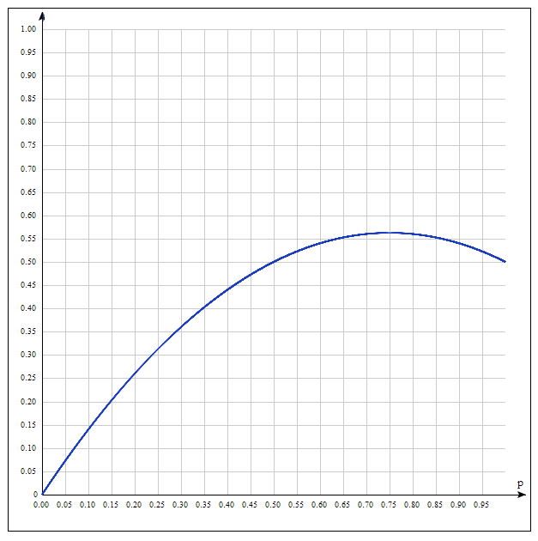
Оценка сбоеустойчивости на логическом уровне
* A.L. Stempkovskiy, D.V. Telpukhov, R.A. Solovyev, “Fault Simulation Technique for Logic Circuits Reliability Characteristics Evaluation”
Ошибки на вентилях возникают независимо с вероятностью p
Задача впервые поставлена Дж. Ф. Нейманом

Slide 13
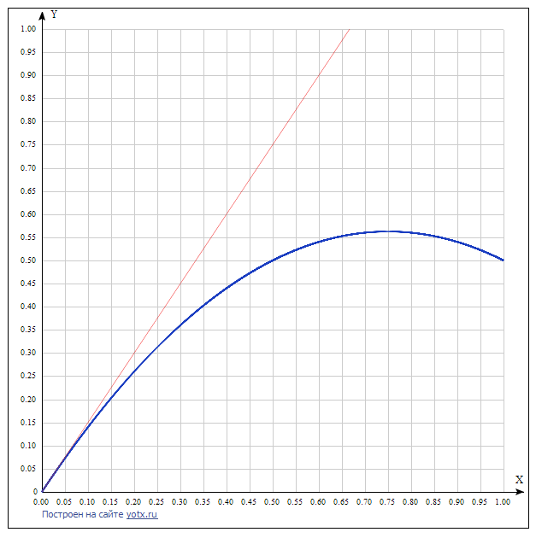
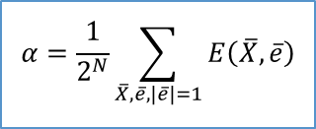
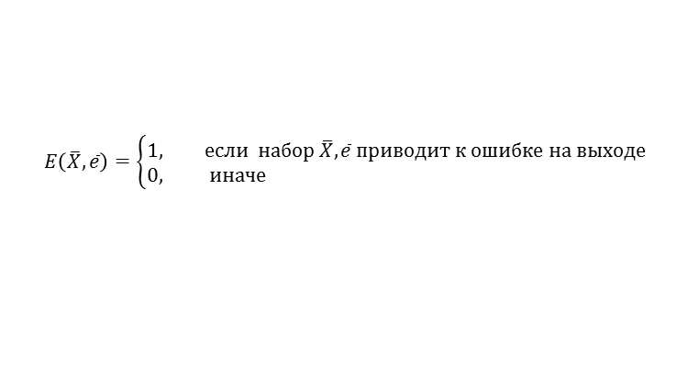
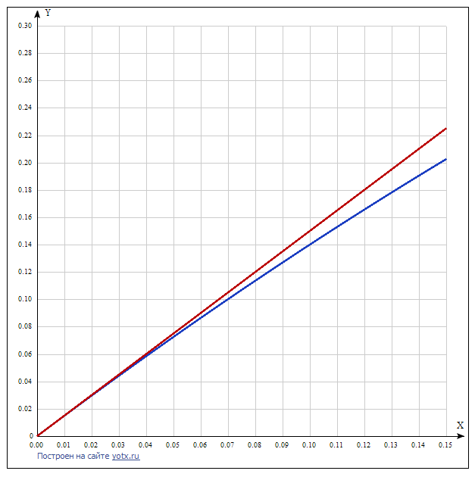
Коэффициент чувствительности логической схемы к одиночным сбоям
Можно считать, что коэффициент чувствительности – это среднее число ненадежных элементов в схеме. Т.е. тех элементов, ошибка в которых приводит к ошибке на выходе схемы (наблюдаема).
Notes:
Принятая нами модель ошибок формулируется следующим образом: каждый вентиль предлагается считать подверженным ошибкам с одинаковой для всех вентилей независимой вероятностью. Тогда надежность схемы оценивается вероятностью возникновения ошибки на выходе комбинационной схемы.
Строя расширенную таблицу истинности для схемы, с учетом ошибок на вентилях, можно получить полином ошибки. Который и является базовой характеристикой отказоустойчивости. Однако, вычислительная сложность этого алгоритма экспоненциально зависит от числа входов и числа вентилей, и соответственно, не применима для больших схем.
Для оценки отказоустойчивости схемы полином ошибки – является очевидно избыточным. Никого не интересует как ведет себя схема при вероятности ошибки больше чем 50%. Даже 5 процентов – является недопустимым даже для самых суровых условий эксплуатации. В этом контексте было предложено в качестве критерия отказоустойчивости использовать линейный коэффициент полинома ошибки. В окрестности нуля он хорошо аппроксимирует полином ошибки. А в вычислительном плане он гораздо более удобен. Так как его вычислительная сложность линейно зависит от числа вентилей.

Slide 14
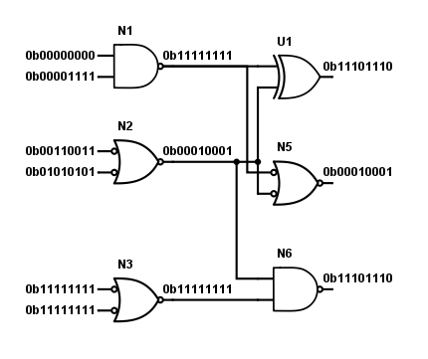
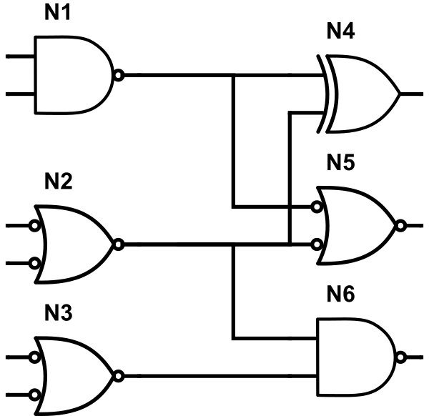
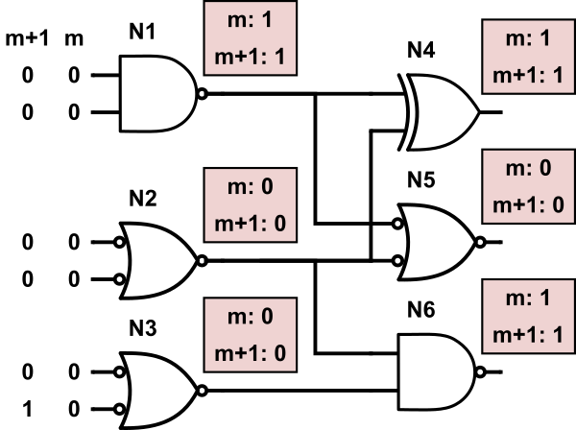
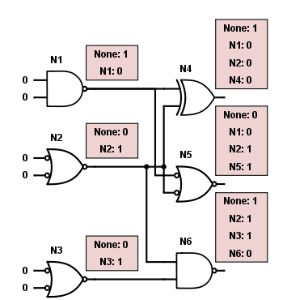
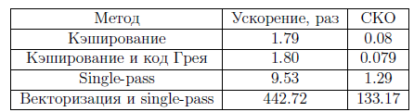
Методы ускоренных вычислений коэффициента чувствительности
Исходная схема
Простое кэширование
Векторизация
Обработка всех векторов ошибки за один проход
Сравнение эффективности предложенных методов повышения производительности:
Notes:
Кроме того для ускорения вычислений коэффициента чувствительности можно использовать различные методы ускорения вычислений. На слайде представлено 3 метода:
Простое кэширование (Запоминаем значения предыдущей симуляции, не пересчитывая вентили, на которых не изменились входные импульсы. Можно улучшить, используя код Грея)
Векторизация (появляется возможность использовать 32 или 64 битные слова выполняя 32/64 операции за раз)
Обработка всех векторов ошибки за один проход (Одно входное воздействие, дальше схема высчитывает все однократные ошибки за один проход за счет использования памяти).
Все эти методы могут быть использованы совместно. В таблице ниже приведёны значения ускорения вычислений для разработанных методов и наиболее эффективной их комбинации. Указано среднее увеличение производительности при использовании соответствующего метода и среднее квадратичное отклонение на тестовой выборке.

Slide 15
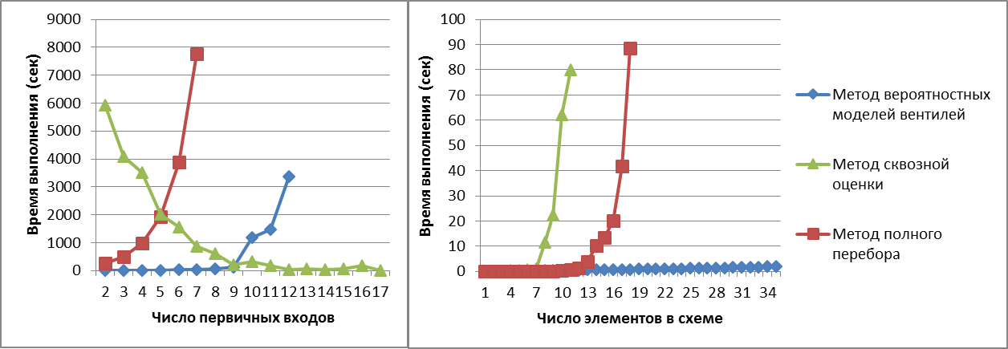
Исследование вероятностных методов оценки сбоеустойчивости логических схем
Probability Gate Model (PGM) – Han J, Chen H, Boykin E, Fortes J. Reliability evaluation of logic circuits using probabilistic gate models. Microelectronics Reliability 2011;51(2):468–76.
Single Pass (SP) method – 9. Choudhury MR, Mohanram K. Reliability analysis of logic circuits. IEEE Trans CAD 2009;28(3):392–405.
Исследование точности методов в зависимости от числа реконвергентных путей
Исследование производительности методов в зависимости от числа первичных входов, и числа элементов схемы
Notes:
Также было произведено исследование двух основных вероятностных методов оценки сбоеустойчивости логических схем: метод вероятностных моделей вентилей и сквозной метод. Исследовалась точность методов в зависимости от числа реконвергентных путей а также производительность методов в зависимости от числа первичных входов, и числа элементов схемы.
Вычислительная сложность метода полного перебора экспоненциально зависит как от числа элементов схемы, так и от числа первичных входов. Метод вероятностных моделей вентилей линейно зависит от числа элементов в схеме и экспоненциально от числа первичных входов. Несмотря на то, что метод сквозной оценки работает за один проход по схеме, на графиках наблюдается экспоненциальная зависимость от числа элементов. Это связано со сложностью основного шага алгоритма, последовательно применяемого для каждого элемента схемы. Существенное снижение времени выполнения метода сквозной оценки при увеличении первичных входов на первый взгляд может показаться странным, однако объясняется внутренними особенностями метода.

Slide 16
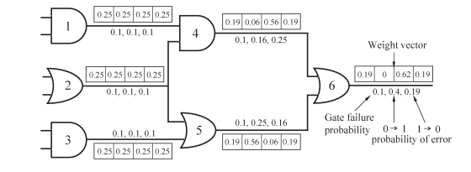
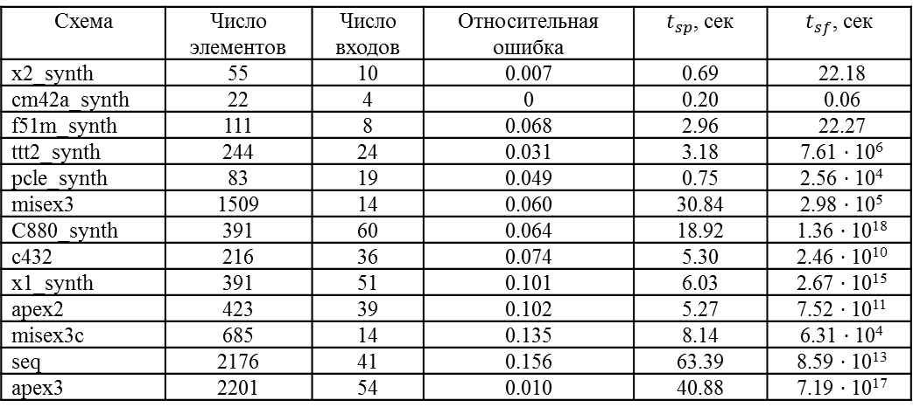
Вероятностный метод вычисления коэффициента чувствительности
Оценка эффективности методов расчёта коэффициента чувствительности
Схема | Число элементов | Число входов | Относительная ошибка
x2_synth | 55 | 10 | 0.007 | 0.69 | 22.18
cm42a_synth | 22 | 4 | 0 | 0.20 | 0.06
f51m_synth | 111 | 8 | 0.068 | 2.96 | 22.27
ttt2_synth | 244 | 24 | 0.031 | 3.18 | 7.61 ∙ 10⁶
pcle_synth | 83 | 19 | 0.049 | 0.75 | 2.56 ∙ 10⁴
misex3 | 1509 | 14 | 0.060 | 30.84 | 2.98 ∙ 10⁵
C880_synth | 391 | 60 | 0.064 | 18.92 | 1.36 ∙ 10¹⁸
c432 | 216 | 36 | 0.074 | 5.30 | 2.46 ∙ 10¹⁰
x1_synth | 391 | 51 | 0.101 | 6.03 | 2.67 ∙ 10¹⁵
apex2 | 423 | 39 | 0.102 | 5.27 | 7.52 ∙ 10¹¹
misex3c | 685 | 14 | 0.135 | 8.14 | 6.31 ∙ 10⁴
seq | 2176 | 41 | 0.156 | 63.39 | 8.59 ∙ 10¹³
apex3 | 2201 | 54 | 0.010 | 40.88 | 7.19 ∙ 10¹⁷
Notes:
На основе полученных результатов было предложено использовать вероятностный метод сквозной оценки для ускорения рассчета коэффициента чувствительности схемы. Вычислительная сложность рассчета коэффициента чувствительности, линейно зависит от числа элементов схемы, сохраняя при этом экспоненциальную зависимость от числа первичных входов. Метод сквозной оценки, наоборот, ликвидирует экспоненциальную зависимость от числа первичных входов. Сочетание двух этих методов позволяет получать оценку сбоеустойчивости схемы за линейное время.
Вычислительны эксперименты продемонстрировали высокую эффективность метода при незначительном сокращении точности получаемых оценок.

Slide 17
Предсказание надежности интегральных схем при помощи средств глубокого машинного обучения
Большой набор бенчмарк схем
Inp_num: xxx
Elm_num: xxx
Для каждой схемы рассчитывается большой набор параметров, включая предлагаемую метрику сбоеустойчивости
Levels: xxx
Nor_num: xxx
…
Reliability: xxx
Extreme Gradient Boosting
Fast Reliability Model
Модель, способная предсказывать параметр сбоеустойчивости по косвенным характеристикам схемы
Впервые было предложено использовать современный аппарат глубокого машинного обучения в области проектирования надежных микросистем.

Slide 18
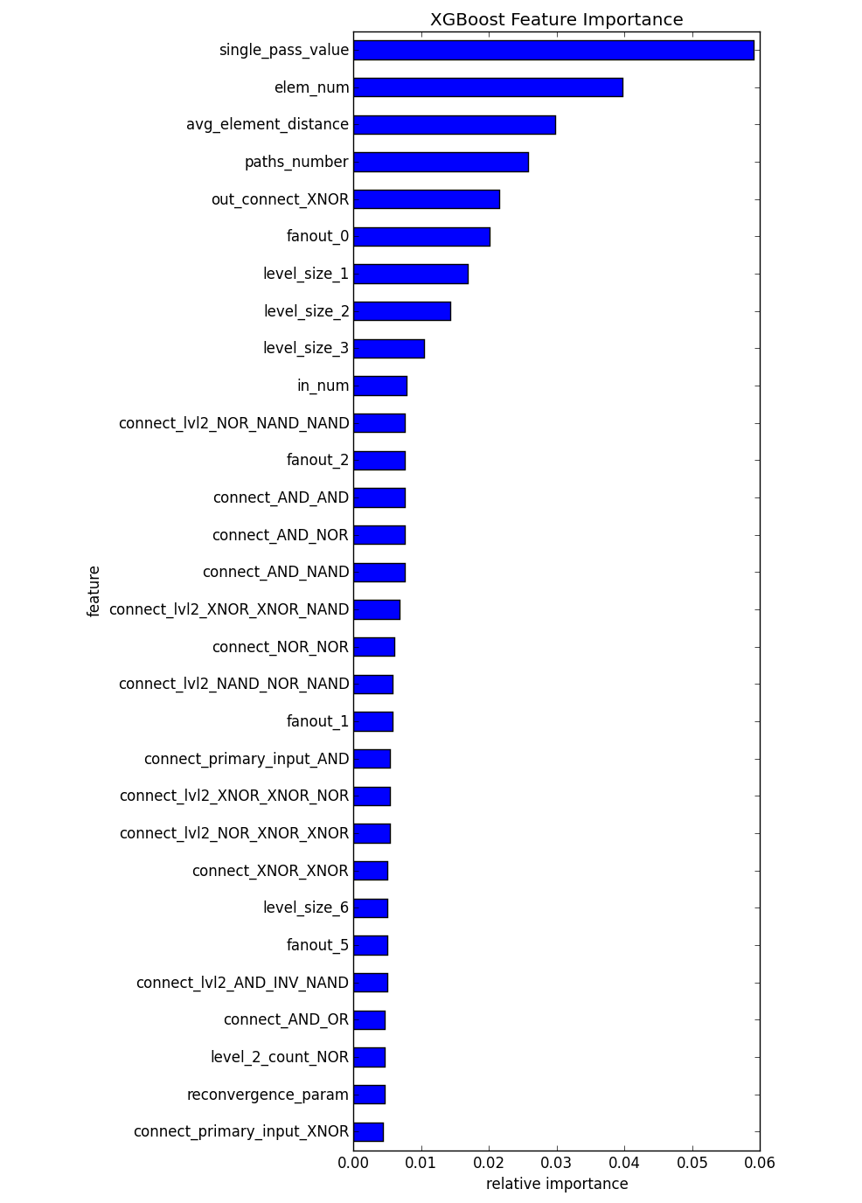
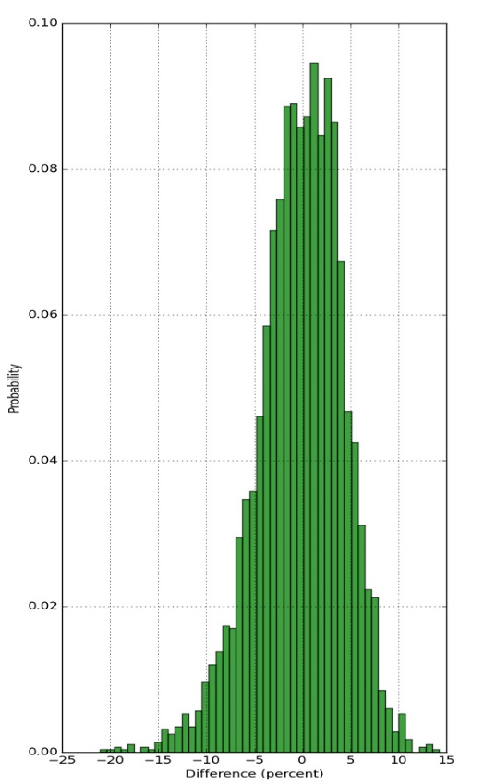
Предсказание надежности интегральных схем при помощи средств глубокого машинного обучения
Среднее арифметическое: -0.097 и стандартное отклонение: 1.92. В абсолютных значениях ошибка изменяется от -10.3 до 7.2. Максимальная ошибка в процентах: 20.95 %.
Важность метрик для предсказания значений коэффициента отказоустойчивости

Slide 19
Другие метрики, основанные на наблюдаемости вентилей
Obs1 = 1
Obs2 = 0.5
Notes:
Наблюдаемость вентиля – это характеристика определяющая вероятность того, что ошибка на вентиле влияет на выход схемы. Для того чтобы рассчитать наблюдаемость вентиля – необходимо внести ошибку в вентиль, и прогнать все входные комбинации, высчитывая количество несовпадений выходных данных с эталоном. В этом контексте – предложенный коэффициент чувствительности является ни чем иным как суммой наблюдаемостей всех элементов в схеме. Однако существуют и другие метрики, основанные на наблюдаемостях.

Slide 20
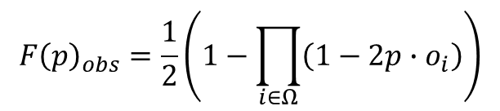
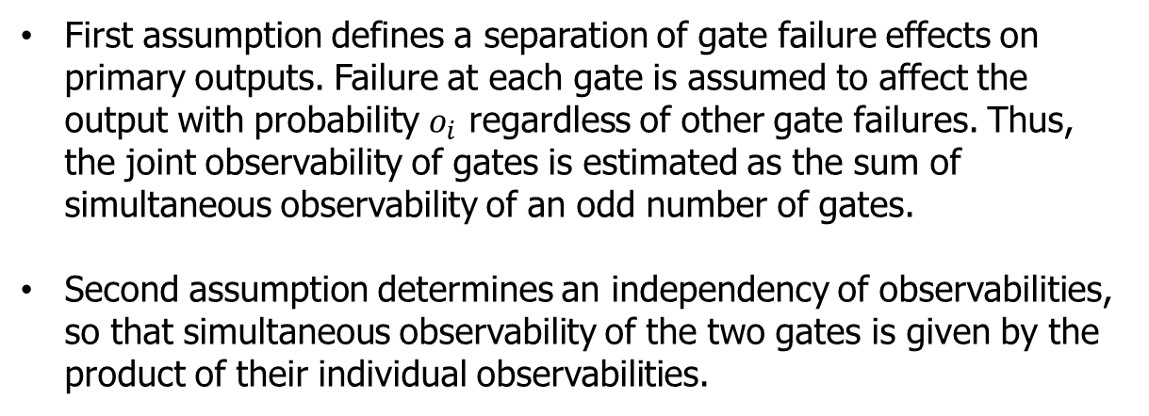
Observability-based metric
*
* Choudhury MR, Mohanram K. Reliability analysis of logic circuits. IEEE Trans CAD 2009;28(3):392–405.
Notes:
Одной из основных метрик, используемых в зарубежной литературе – является так называемая Observability-based metric, предложенная в статье Reliability analysis of logic circuits. Она используется как некоторый эталон, который имеет сравнительно низкую точность получаемых оценок, однако очень быстро вычисляется и упоминается во многих свежих статьях 2015-16 годов. Для формирования данной формулы используется два упрощающих допущения, которые связаны с независимостью наблюдаемостей вентилей. То есть предполагается что одновременная наблюдаемость двух вентилей равна произведению наблюдаемостей каждого вентиля. Это в общем случае не так, однако такое предположение существенно снижает вычислительную нагрузку (снижая точность).

Slide 21
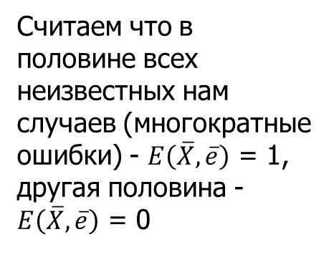
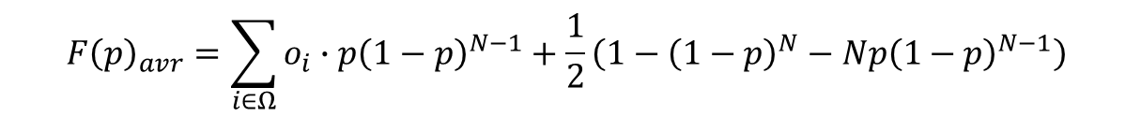
Усредненная метрика, основанная на наблюдаемости вентилей
Notes:
В процессе работы над проектом нами была предложена альтернатива этой метрике. Была предложена Average observability-based metric, которая опирается на другие упрощающие предположения. Исходя из нашей нотации, мы по сути знаем только наблюдаемости вентилей, то есть среднее число единиц в столбце E(X, e) для строк 4,5,6,7 (ошибка во втором элементе) и строк 8,9,10,11 (ошибка в первом элементе). Об ошибках большей кратности информация отсутствует. В этом случае для минимизации абсолютной погрешности было предложено считать, что во всех остальных случаях (при ошибках большей кратности) схема ошибается ровно в половине случаев. Для этого вычисляются верхние и нижние границы для полинома ошибки, а затем берется их усреднение.

Slide 22
Сравнение Observability-Based Metric с Усредненной метрикой, основанной на наблюдаемости вентилей
Схема полного сумматора
Notes:
Было проведено сравнение предложенной нами Average Observability-Based Metric с известной Observability-Based Metric. В плане вычислительной сложности эти метрики оказались идентичными. А вот в плане точности получаемых оценок на большинстве тестовых схем наш метод оказался в выигрыше.

Slide 23
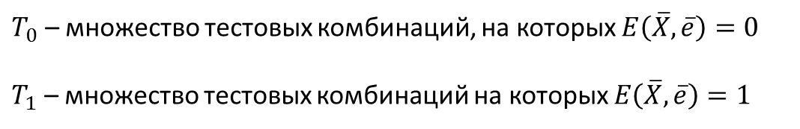
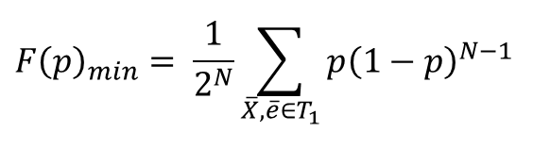
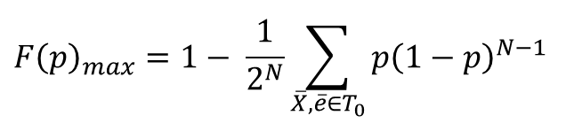
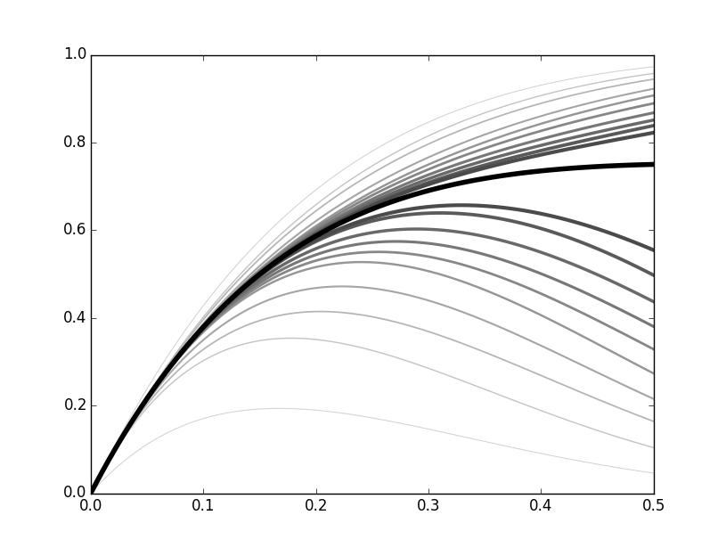
Нижние и верхние границы полинома ошибки
Notes:
Далее подход с верхними и нижними границами был распространен на общий случай, когда проведено определенное количество симуляций, меньшее чем число необходимое для получения точного значения полинома ошибки. В этом случае, выбирается множество тестовых комбинаций начиная с малых вероятностей ошибки (как наиболее вероятный случай). И с увеличением числа симуляций – уменьшается область в которой 100% лежит истинный полином ошибки. На рисунке схлопываются графики для функции c17 с количеством симуляций от 150 до 1500 с шагом 150.

Slide 24
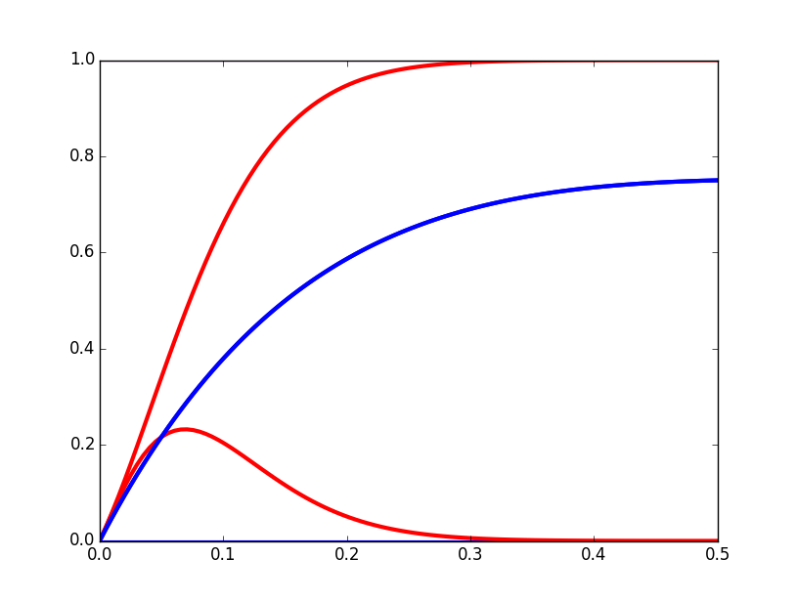
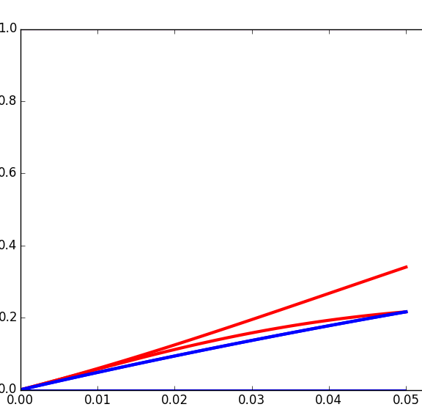
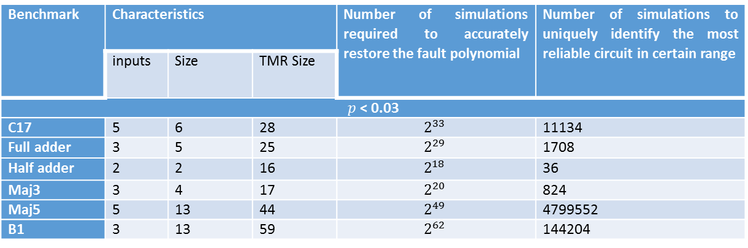
Сравнение методов повышения логической устойчивости
с17_tmr_max
с17
с17_tmr_min
(1132388 теста)
0.05
Benchmark | Characteristics |  |  | Number of simulations required to accurately restore the fault polynomial | Number of simulations to uniquely identify the most reliable circuit in certain range
 | inputs | Size | TMR Size
C17 | 5 | 6 | 28 |  | 11134
Full adder | 3 | 5 | 25 |  | 1708
Half adder | 2 | 2 | 16 |  | 36
Maj3 | 3 | 4 | 17 |  | 824
Maj5 | 5 | 13 | 44 |  | 4799552
B1 | 3 | 13 | 59 |  | 144204
Notes:
Этот подход может быть эффективно применен к задаче сравнения методов повышения логической устойчивости, для получения 100% результатов на конкретном диапазоне вероятностей сбоя. На рисунке представлены графики полученные для схемы c17 и мажорированной схемы c17 после 1 132 388 симуляций. Можно видеть, что уже на данном этапе можно однозначно определить, что мажорированная схема оказывается ХУЖЕ чем обычная, на диапазоне вероятностей от 0 до 5%. Для точного получения полинома ошибки для схемы c17_tmr потребовалось бы 2³³ = ~8.5 миллиардов симуляций.
В таблице представлены оценки числа симуляций потребовавшихся для однозначного решения о преимуществе мажорированной схемы в пределах 3% вероятностей сбоя. Произведено сравнение с числом симуляций, требующимся для построения точного полинома ошибки.

Slide 25
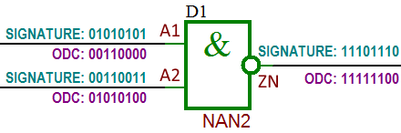
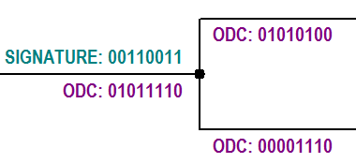
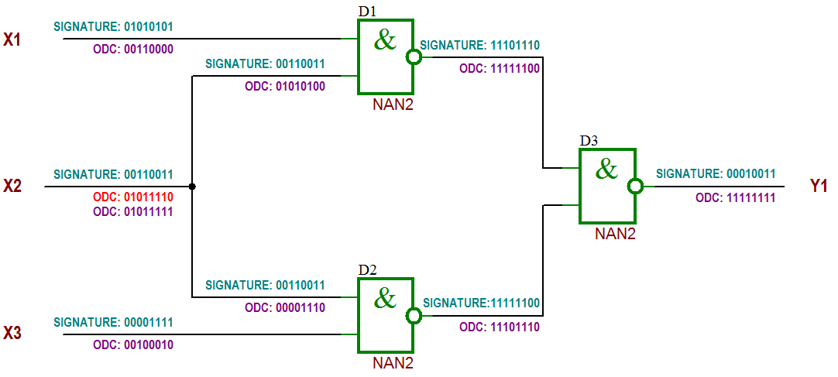
Fast and Accurate Back Propagation Method for Reliability Evaluation of Logic Circuits
Обратное распространение ODC
ODC (observability don’t care mask) – маска наблюдаемости вентилей, определяющая наблюдаемость вентиля в каждый отдельный момент моделирования.
Обратное распространение ODC в условиях наличия реконвергентных путей.
Ошибка

Slide 26
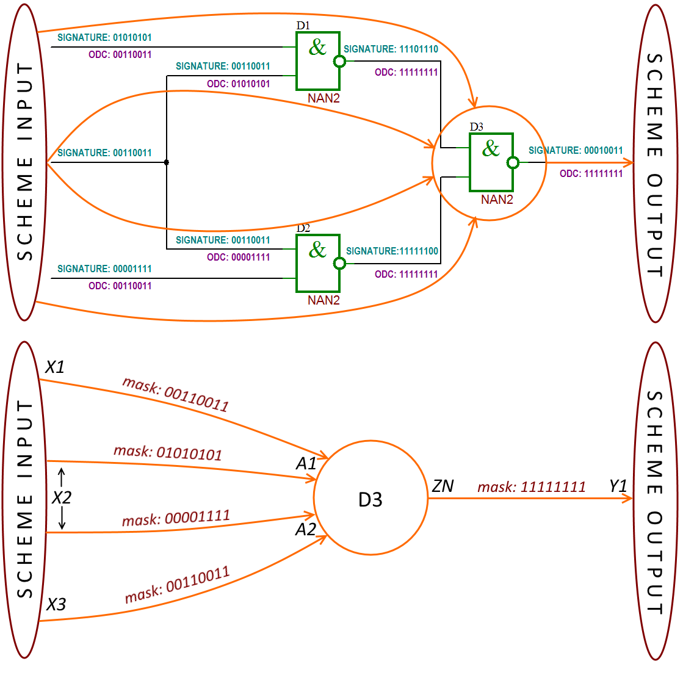
Fast and Accurate Back Propagation Method for Reliability Evaluation of Logic Circuits
Строится направленый ациклический граф с вершинами в точках разветвлений/схождений
ODC для реконвергентных участков вычисляется симуляционными методами
Остальные части схемы рассчитываются методом обратного распространения
Метод оказывается точным (как симуляционный), однако гораздо более быстрым (как метод обратного распространения)

Slide 27
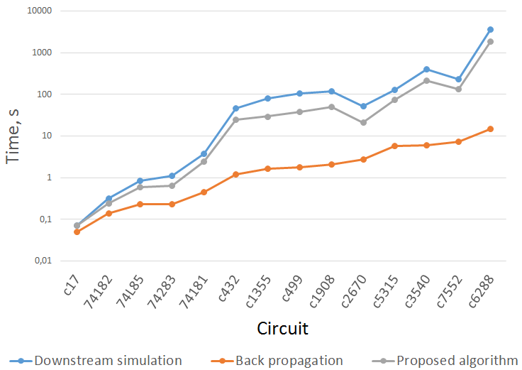
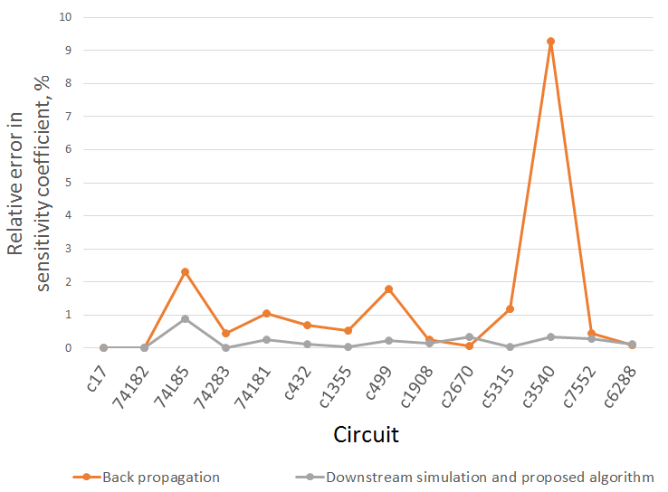
Сравнение точности алгоритмов на схемах из набора ISCAS85
Схема | Число вентилей | Коэффициент чувствитель-ности | Полное моделирование |  | Обратное распространение |  |  | Предложенный метод
 |  |  | Коэффициент чувствитель-ности | Относитель-ная ошибка, % | Коэффициент чувствитель-ности | Относитель-ная ошибка, % | Ошибка масок ODC, % | Коэффициент чувствитель-ности | Относи-тельная ошибка, % | Ошибка масок ODC, %
c17 | 6 | 3,87 | 3,87 | 0 | 3,87 | 0 | 0 | 3,875 | 0 | 0
74182 | 25 | 13,41 | 13,41 | 0 | 13,41 | 0 | 0 | 13,4140625 | 0 | 0
74L85 | 43 | 14,98 | 14,85 | 0,87 | 14,63 | 2,31 | 0,5 | 14,853 | 0,87 | 0
74283 | 46 | 33,14 | 33,14 | 0 | 32,99 | 0,43 | 0,31 | 33,1427859 | 0 | 0
74181 | 80 | 48,64 | 48,76 | 0,25 | 49,15 | 1,05 | 0,49 | 48,766 | 0,25 | 0
c432 | 228 | 67,62 | 67,69 | 0,11 | 67,14 | 0,70 | 0,26 | 67,699 | 0,11 | 0
c1355 | 385 | 142,01 | 141,97 | 0,02 | 142,78 | 0,54 | 0,51 | 141,976 | 0,02 | 0
c499 | 474 | 176,74 | 177,15 | 0,22 | 179,89 | 1,77 | 1,46 | 177,153 | 0,22 | 0
c1908 | 503 | 218,72 | 219,07 | 0,15 | 219,27 | 0,24 | 0,05 | 219,075313 | 0,16 | 0
c2670 | 508 | 220,82 | 221,54 | 0,32 | 220,97 | 0,06 | 0,97 | 221,5465391 | 0,32 | 0
c5315 | 1039 | 476,80 | 476,60 | 0,04 | 482,45 | 1,18 | 0,57 | 476,6059876 | 0,04 | 0
c3540 | 1187 | 392,91 | 394,26 | 0,34 | 429,38 | 9,28 | 3,27 | 394,266 | 0,34 | 0
c7552 | 1536 | 609,77 | 611,51 | 0,28 | 612,47 | 0,44 | 0,47 | 611,5160207 | 0,28 | 0

Slide 28
Методы повышения сбоеустойчивости комбинационных схем

Slide 29
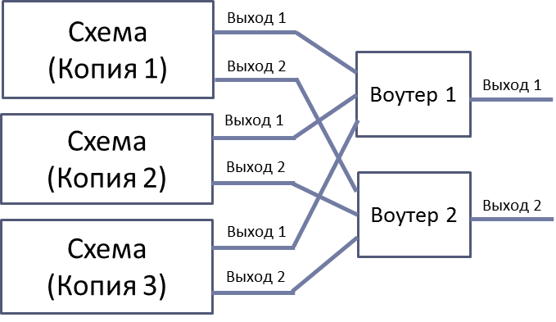
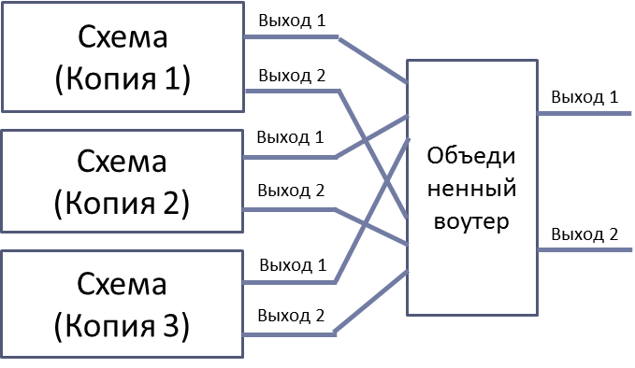
Обобщенный мажоритарный метод повышения логической устойчивости комбинационных схем
Разработан математический аппарат для расчета функции оптимального (с точки зрения выбора наиболее вероятного значения) воутера для конкретной защищаемой логической схемы.
Традиционный подход:
Предлагаемый подходы:
Достоинством, и в то же время недостатком традиционных мажоритарных подходов является тот факт, что они не учитывают внутренней структуры и особенностей функционирования защищаемых устройств.
Построение оптимальных воутеров с точки зрения выбора наиболее вероятного выходного значения, исходя из полученных выходов и известного вероятностного распределения сигналов на выходах схемы.

Slide 30
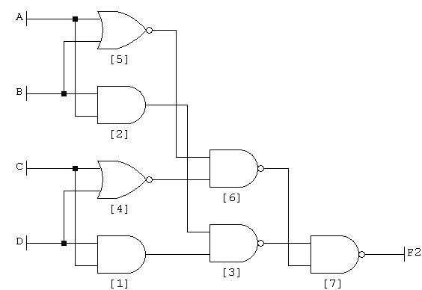
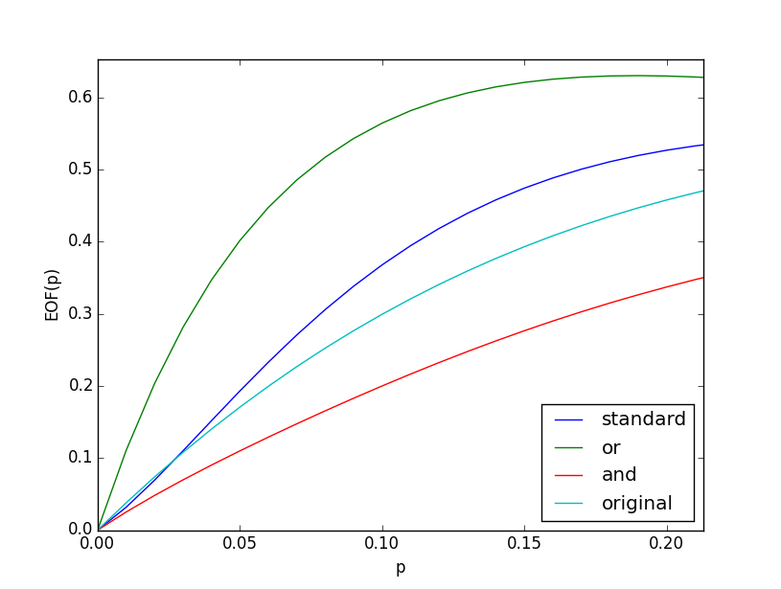
Построение нестандартных воутеров
A | B | C | D | F2
0 | 0 | 0 | 0 | 1
0 | 0 | 0 | 1 | 0
0 | 0 | 1 | 0 | 0
0 | 0 | 1 | 1 | 0
0 | 1 | 0 | 0 | 0
0 | 1 | 0 | 1 | 0
0 | 1 | 1 | 0 | 0
0 | 1 | 1 | 1 | 0
1 | 0 | 0 | 0 | 0
1 | 0 | 0 | 1 | 0
1 | 0 | 1 | 0 | 0
1 | 0 | 1 | 1 | 0
1 | 1 | 0 | 0 | 0
1 | 1 | 0 | 1 | 0
1 | 1 | 1 | 0 | 0
1 | 1 | 1 | 1 | 1
Основная идея – воспользоваться неравномерностью сигналов на выходе схемы, с целью реализации более эффективных воутеров, с точки зрения отказоустойчивости итоговой схемы.
original
original
Voter
out
original
original
Результат
standard
or
and
in1 | in2 | in3 | out
0 | 0 | 0 | 0
0 | 0 | 1 | 0
0 | 1 | 0 | 0
0 | 1 | 1 | 1
1 | 0 | 0 | 0
1 | 0 | 1 | 1
1 | 1 | 0 | 1
1 | 1 | 1 | 1
in1 | in2 | in3 | out
0 | 0 | 0 | 0
0 | 0 | 1 | 1
0 | 1 | 0 | 1
0 | 1 | 1 | 1
1 | 0 | 0 | 1
1 | 0 | 1 | 1
1 | 1 | 0 | 1
1 | 1 | 1 | 1
in1 | in2 | in3 | out
0 | 0 | 0 | 0
0 | 0 | 1 | 0
0 | 1 | 0 | 0
0 | 1 | 1 | 0
1 | 0 | 0 | 0
1 | 0 | 1 | 0
1 | 1 | 0 | 0
1 | 1 | 1 | 1
4 logic gates
2 logic gates
2 logic gates

Slide 31
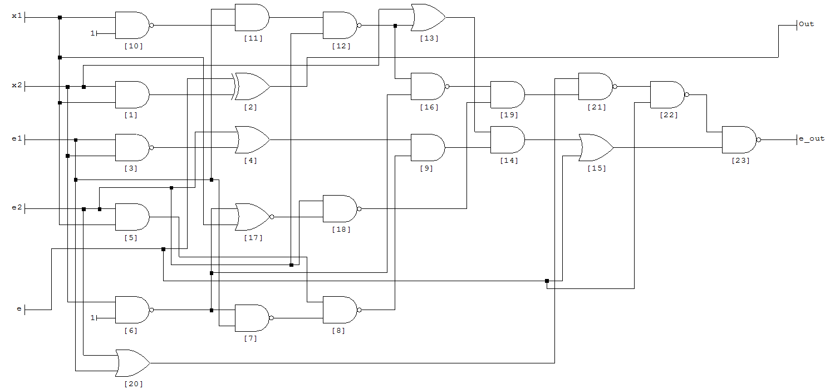
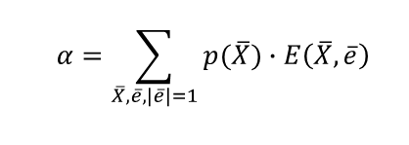
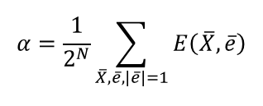



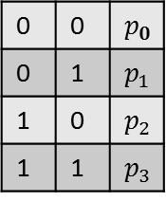
Коэффициент надежности в контексте задачи ресинтеза (учет входного распределения)
$$α=\frac{1}{2^{N}}\sum_{\overline{X},\overline{e},\left|\overline{e}\right|=1}{E\left(\overline{X},\overline{e}\right)}$$
Считается что все входные комбинации равновероятны
Было:
$$x_{1}$$
$$x_{2}$$
$$p(x_{1}x_{2})$$
Необходимо вычислить таблицу вероятностей входных комбинаций для нашей подсхемы
0 | 0 | $$p_{0}$$
0 | 1 | $$p_{1}$$
1 | 0 | $$p_{2}$$
1 | 1 | $$p_{3}$$
$$α=\sum_{\overline{X},\overline{e},\left|\overline{e}\right|=1}{p(\overline{X})∙E\left(\overline{X},\overline{e}\right)}$$
Стало:

Slide 32
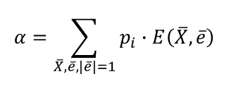
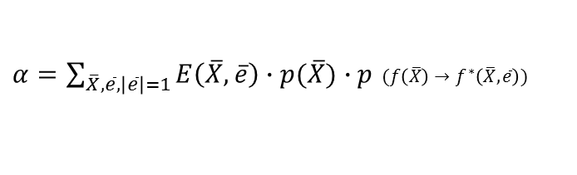
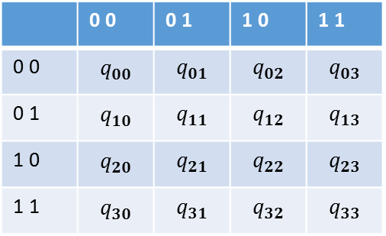
Коэффициент надежности в контексте задачи ресинтеза (учет маскирующих свойств схемы)
мы фактически
сравниваем «наблюдаемость» этих подсхем при неравномерных входах, не учитывая какие именно ошибки возникают.
Сравнивая две подсхемы по параметру:
Необходимо построить матрицу наблюдаемости всех возможных ошибок на выходных узлах подсхемы.
 | 0 0 | 0 1 | 1 0 | 1 1
0 0
0 1
1 0
1 1
$α=\sum_{\overline{X},\overline{e},\left|\overline{e}\right|=1}{E\left(\overline{X},\overline{e}\right)∙p(\overline{X})∙p}$ $({f\left(\overline{X}\right)→f}^{∗}\left(\overline{X},\overline{e}\right))$
Вероятность того что ошибка типа
1 0 -> 0 1, окажется «наблюдаемой»
(повлияет на выход основной схемы)

Slide 33
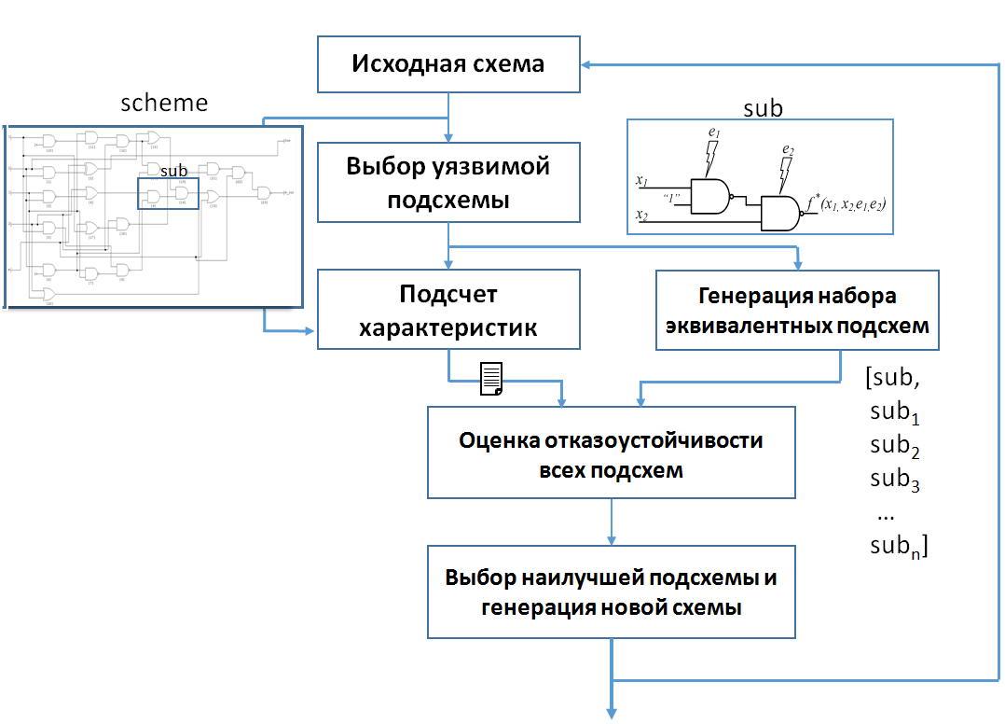
Общая схема алгоритма ресинтеза комбинационных схем

Slide 34
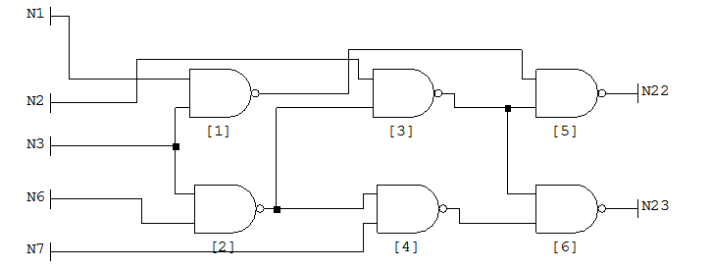
Метод эволюционного синтеза сбоеустойчивых комбинационных схем
Фенотип
Генотип
Inputs: ['N1', 'N2', 'N3', 'N6', 'N7']
Outputs: ['N22', 'N23']
Elements: { 'N10': ('NAND', ['N1', 'N3']),
'N11': ('NAND', ['N3', 'N6']),
'N16': ('NAND', ['N2', 'N11']),
'N19': ('NAND', ['N11', 'N7']),
'N22': ('NAND', ['N10', 'N16']),
'N23': ('NAND', ['N16', 'N19']) }
(5, [ ('NAND', 0, 2),
('NAND', 2, 3),
('NAND', 1, 6),
('NAND', 6, 4),
('NAND', 5, 7),
('NAND', 7, 8)
], [9, 10])

Slide 35
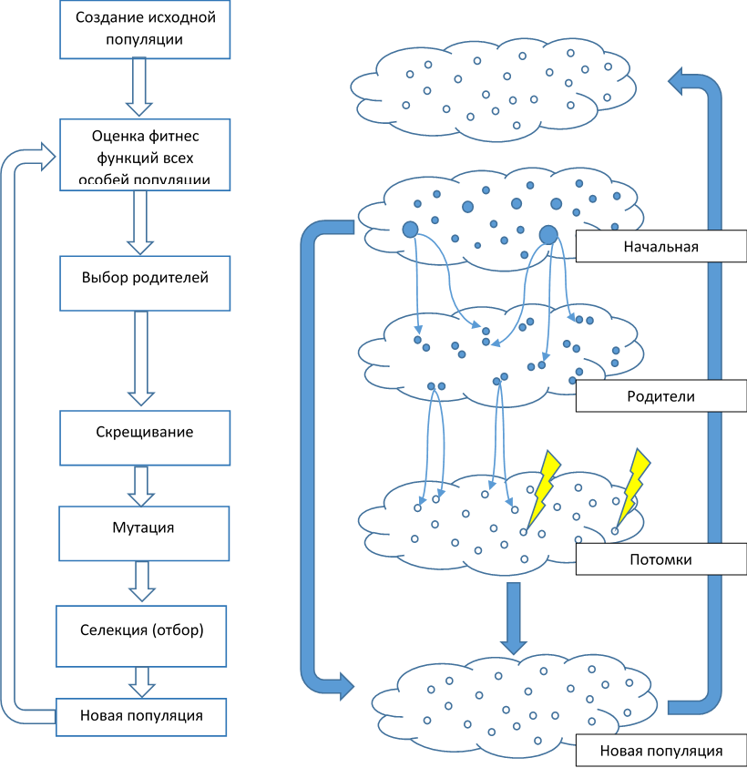
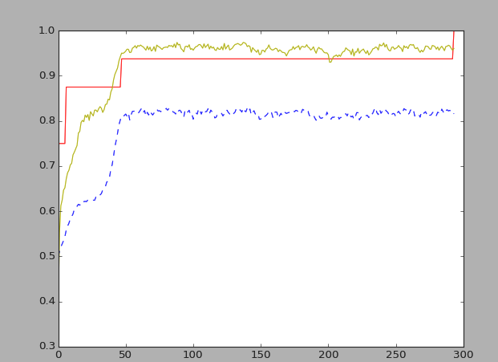

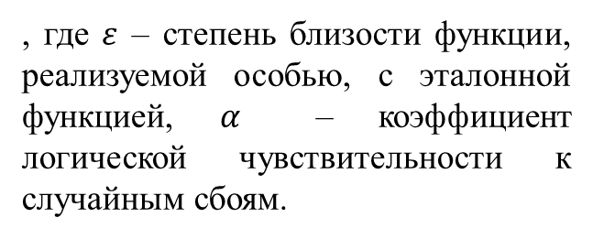
Метод эволюционного синтеза сбоеустойчивых комбинационных схем
Фитнес функция алгоритма
$$f=ε+\left\lfloor ε\right\rfloor ∙α$$
, где $ε$ – степень близости функции, реализуемой особью, с эталонной функцией, $α$ – коэффициент логической чувствительности к случайным сбоям.

Slide 36
Оценка эффективности алгоритма ресинтеза комбинационных схем
Схема | с432 | c1908 | alu2_synth | alu4_synth | c7552 | f51m_synth | ldd_synth | misex3
Кол-во входов | 36 | 33 | 10 | 14 | 207 | 8 | 9 | 14
Коэффициент чувствительности (до) | 63.36 | 140.71 | 145.8 | 281.8 | 566.43 | 61.8 | 73.1 | 155.2
Коэффициент чувствительности (после) | 51.76 | 121.19 | 78.5 | 163.6 | 514.22 | 43.7 | 51.2 | 104.5
Процент улучшения | 18.3% | 13.9 % | 46.1% | 41.9% | 9.2 % | 29.3% | 29.9% | 32.7 %
Кол-во логических элементов (до) | 204 | 287 | 386 | 741 | 1369 | 111 | 85 | 1509
Кол-во логических элементов (после) | 192 | 284 | 752 | 1490 | 1486 | 103 | 81 | 2142
Процент увеличения | -5.9% | -1% | 94.8% | 101.1% | 8.6% | -7.2% | -4.7% | 41.9%
Задержка на критическом пути, нс (до) | 19 | 17 | 30 | 37 | 17 | 26 | 14 | 22
Задержка на критическом пути, нс (после) | 25 | 20 | 45 | 53 | 26 | 27 | 12 | 26
Процент увеличения | 31.6% | 17.7% | 50% | 43.2% | 52.9% | 3.9% | -14.3% | 18.2%
Общее число итераций | 5128 | 4540 | 26026 | 29846 | 16534 | 6618 | 3004 | 18077
Число успешных замен | 46 | 32 | 316 | 589 | 165 | 60 | 46 | 267
Процент успешных замен | 0.9 % | 0.7 % | 1.21% | 1.97% | 1 % | 0.91% | 1.53% | 1.48%

Slide 37


Маршрут проектирования сбоеустойчивых интегральных схем
Стандартный маршрут
Предлагаемый маршрут

Slide 38
Исследование схем функционального контроля комбинационных схем

Slide 39
Самопроверяемые схемы в базисе двухбитного пространства Хемминга
Предлагаемый метод основан на идее представления битов в виде групп битов (в нашем случае - пары), и дальнейшем построении комбинационной схемы таким образом, чтобы обнаруженный сигнал ошибки распространялся по схеме за счет функций «расширенных вентилей».
Кодер
in | out1 | out2
0 | 0 | 0
1 | 1 | 1
Декодер
in1 | in2 | out | flag
0 | 0 | 0 | 0
0 | 1 | 0 | 1
1 | 0 | 1 | 1
1 | 1 | 1 | 0
Кодер переводит входящие биты в полюс соответствующего ему класса.
Декодер выполняет обратную операцию. Флаг равен нулю, если выходы совпадают (то есть принадлежит классу 0 или 1).

Slide 40
Построение расширенных вентилей
Расширенный элемент И
a |  | b |  | f
0 | 0 | 0 | 0 | 0 | 0
0 | 0 | 0 | 1 | 0 | 1
0 | 0 | 1 | 0 | 1 | 0
0 | 0 | 1 | 1 | 0 | 0
0 | 1 | 0 | 0 | 0 | 1
0 | 1 | 0 | 1 | 0 | 1
0 | 1 | 1 | 0 | 0 | 1
0 | 1 | 1 | 1 | 0 | 1
1 | 0 | 0 | 0 | 1 | 0
1 | 0 | 0 | 1 | 1 | 0
1 | 0 | 1 | 0 | 1 | 0
1 | 0 | 1 | 1 | 1 | 0
1 | 1 | 0 | 0 | 0 | 0
1 | 1 | 0 | 1 | 0 | 1
1 | 1 | 1 | 0 | 1 | 0
1 | 1 | 1 | 1 | 1 | 1
Расширенный инвертор
in1 | in2 | out1 | out2
0 | 0 | 1 | 1
0 | 1 | 0 | 1
1 | 0 | 1 | 0
1 | 1 | 0 | 0
Распространение ошибки по схеме:

Slide 41

Генерация схем функционального контроля на базе помехоустойчивых кодов
Разработан программный комплекс для автоматизации проектирования схем функционального контроля.
Генератор
На входе:
Комбинационная схема
Используемый помехоустойчивый код
На выходе:
Комбинационная схема обеспечивающая функциональный контроль в процессе работы
Структурная схема
Код повторения
Код Бергера
Код Хемминга
Код Голея
Минимизация
САПР Yosys

Slide 42


Исследование эффективности помехоустойчивых кодов для реализации в схемах функционального контроля
(структурные затраты)
Оценка структурной избыточности для разных помехоустойчивых кодов.
Дублирование предсказуемо имеет наименьшую избыточность.
Разница числа элементов между схемами на основе помехоустойчивых кодов и схемой дублирования.
Схемы функционального контроля на основе кода Хэмминга имеют нааименьшую структурную избыточность
Разрыв увеличивается по мере увеличения числа выходов схемы
Голей
Бергер
Хэмминг

Slide 43


Исследование эффективности помехоустойчивых кодов для реализации в схемах функционального контроля
(обнаруживающие свойства)
Зависимость доли пропущенных ошибок от кратности внедряемой ошибки для разных схем контроля
Код Голея показывакт наименьшую вероятность пропуска ошибки
Зависимость доли пропущенных ошибок от вероятности сбоя логических элементов для разных схем контроля
Код Голея показывакт наименьшую вероятность пропуска ошибки
Наилучшей схемой контроля для детектирования однократных ошибок является схема дублирования. Наилучшей схемой контроля для детектирования многократных ошибок является схема контроля на основе кода Голея, если количество выходов контролируемой комбинационной схемы не велико, в противном случае следует использовать схему дублирования.

Slide 44




Маршрут проектирования схем функционального контроля комбинационных устройств
$$p\left(ψ\right)=(1−γ)∙\frac{α}{M}$$
$γ$ – обнаруживающая способность помехоустойчивого кода
$α$ – коэффициент логической чувствительности исходной комбинационной схемы
>1
1
$M$ – число вентилей в исходной комбинационной схеме

Slide 45
Построение сбоеустойчивых комбинационных схем на основе R-кода
В диссертационной работе предлагается систематический код с проверкой на четность, имеющий произвольное число информационных разрядов и основанный на функции Радемахера.
Порождающей матрицей G_{R} данного кода является единичная матрица k-го порядка с присоединённой транспонированной порождающей матрицей G_{RM} (k,1) кода Рида-Маллера первого порядка длины 2^{k}:
В качестве метода декодирования для предлагаемого кода используется синдромное декодирование.
При вычислении синдромов s₀, …, s_{k} для вектора w’:
, $0 ≤ i ≤\log\left[k\right],$если $s0=0$, то ошибки не произошло. В противном случае вычисляются значения $ri=wk+i+si$, где $i = 1, …, log⁡[k]$

Slide 46

Построение сбоеустойчивых комбинационных схем на основе R-кода
Пример корректирующей схемы для frg1_synth из
набора схем LGSynth89

Slide 47
Определения аппаратных затрат схемы функционального контроля на основе R-кода
Benchmark | Конус | Число элементов схемы | Число элементов корректирующей схемы | Число элементов корректирующей схемы после оптимизации | Сравнение числа элементов схемы с корректирующей без оптимизации | Сравнение схемы с корректирующей с оптимизацией
5xp1 | 113 | 135 | 397 | 332 | 2,94 | 2,46
apex2 | 297 | 423 | 876 | 746 | 2,07 | 1,76
apex3 | 1887 | 2201 | 5227 | 4646 | 2,37 | 2,11
C1355_synth | 250 | 510 | 1508 | 1085 | 2,96 | 2,13
C880_synth | 384 | 391 | 1164 | 1020 | 2,98 | 2,61
clip | 131 | 183 | 422 | 354 | 2,31 | 1,93
cm85a_synth | 43 | 50 | 130 | 116 | 2,60 | 2,32
des_synth | 3495 | 3553 | 12208 | 10125 | 3,44 | 2,85
duke2 | 577 | 628 | 1688 | 1491 | 2,69 | 2,37
frg1_synth | 146 | 218 | 466 | 387 | 2,14 | 1,78
term1_synth | 139 | 232 | 591 | 453 | 2,55 | 1,95
Число элементов корректирующей схемы без оптимизации по сравнению с основной схемой для тестовых схем из наборов ISCAS и LGSynth89 увеличилось в среднем в 2,8 раза.
Проведение оптимизации корректирующей схемы позволяет получить выигрыш по числу элементов в среднем на 20%, а при сравнении с основной схемы увеличение будет составлять около 2,2 раз.

Slide 48
Определения обнаруживающей способности схемы функционального контроля на основе R-кода
Benchmark | Маскирование | Исправление | Ложная тревога | Обнаружение | Пропуск ошибки
5xp1 | 55,626% | 25,271% | 13,065% | 1,735% | 4,303%
apex2 | 94,369% | 3,640% | 0,874% | 0,104% | 1,014%
apex3 | 78,722% | 9,798% | 9,158% | 0,211% | 2,110%
C1355_synth | 54,758% | 20,165% | 18,986% | 1,583% | 4,508%
C880_synth | 50,346% | 28,403% | 16,667% | 2,173% | 2,410%
clip | 69,007% | 23,465% | 3,756% | 1,257% | 2,515%
cm85a_synth | 58,652% | 30,241% | 5,970% | 0,321% | 4,816%
des_synth | 32,480% | 32,263% | 27,338% | 3,419% | 4,500%
duke2 | 71,638% | 11,252% | 12,499% | 0,754% | 3,857%
frg1_synth | 75,060% | 20,621% | 1,809% | 0,494% | 2,017%
term1_synth | 58,627% | 26,168% | 10,410% | 1,352% | 3,443%
По результатам численных экспериментов было выявлено, что схема функционального контроля на основе спектрального R-кода для схем из наборов ISCAS и LGSynth89 способна в среднем маскировать 63,6% и исправить 21% сбоев, при этом пропустив около 3,2%.

Slide 49
Выводы (1/2)
1. Исследовано современное состояние проблемы проектирования надежных интегральных схем. Исследованы основные дестабилизирующие факторы и воздействия окружающей среды, приводящие к ошибкам в микроэлектронных устройствах. Произведена классификация дестабилизирующих воздействий и порождаемых ими эффектов. Проведен анализ современных программных средств для автоматизации проектирования надежных интегральных схем. Изучена современная практика проектирования надежной отечественной компонентной базы для космического применения. Исследованы основные существующие методы и подходы для оценки сбоеустойчивости комбинационных схем, а также основные принципы их построения. Были исследованы основные механизмы маскирования в комбинационных схемах, а также оценено их влияние на интенсивность сбоев в условиях современных трендов на миниатюризацию и повышение степени интеграции в технологии производства интегральных микросхем. Сформулированы основные модели возникновения сбоев в комбинационных схемах.
2. Предложены эффективные метрики, позволяющие оценить сбоеустойчивость комбинационной схемы еще на первых стадиях ее проектирования, включая обобщенный коэффициент логической чувствительности, усредненную метрику на основе наблюдаемости вентилей, а также метод сравнения сбоеустойчивости схем на базе нижних и верхних границ полинома ошибки. Разработаны эффективные методы ускоренного вычисления метрик сбоеустойчивости. Предложены новые методы, базирующиеся на принципах вероятностного представления сигналов, а также на основе современных методов машинного обучения. Предложен эффективный метод нахождения точных значений масок наблюдаемости вентилей с помощью графового метода. Проведены экспериментальные исследования, свидетельствующие о высокой эффективности предлагаемых методов и подходов.
3. Предложен обобщенный мажоритарный метод построения сбоеустойчивых комбинационных схем, учитывающий вероятностное распределение на выходах комбинационной схемы. Экспериментальные результаты продемонстрировали применимость данного подхода для ряда схем с высокой неравномерностью выходных данных, нетрадиционные воутеры которых получаются проще традиционных мажоритарных элементов. Для ряда схем получены их более надёжные аналоги, имеющие более высокий уровень сбоеустойчивости чем схемы, полученные методом стандартного трёхкратного мажорирования.
4. Разработан алгоритм локального ресинтеза, позволяющий без внедрения существенной избыточности повысить логическую устойчивость комбинационных схем к одиночным сбоям. Вычислительные эксперименты, проведенные на большом наборе бенчмарк схем, продемонстрировали существенное (до 30%) улучшение параметров сбоеустойчивости, без существенного усложнения схемы и без существенного ухудшения временных характеристик. Предложен метод синтеза комбинационных схем, основанный на базовых принципах эволюционных алгоритмов. Данный метод позволяет синтезировать небольшие логические схемы, устойчивые к случайным сбоям, возникающим вследствие попадания тяжелых заряженных частиц. Данный метод нашел свое применение в задаче синтеза сбоеустойчивых подсхем в рамках задачи ресинтеза.

Slide 50
Выводы (2/2)
5. Предложен перспективный подход к решению задачи обеспечения сбоеустойчивости логических схем на основе внедрения структурной избыточности, базисом которого являются методы помехоустойчивого кодирования. Разработаны программные средства автоматизации проектирования схем функционального контроля. Предложена методология оценки обнаруживающих свойств схем функционального контроля. Проведены вычислительные эксперименты по оценке структурной избыточности и обнаруживающей способности схем функционального контроля.
6. Предложены методы построения комбинационных схем на основе битовых пространств Хэмминга. Суть метода заключается в замене используемых логических вентилей в схеме до некоторых расширенных логических структур. При использовании двухбитных пространств Хемминга расширенные вентили приобретают способность передавать информацию о возникающем сбое последующим вентилям вплоть до флага ошибки, обеспечивая функциональный контроль комбинационной схемы. В случае трехбитных пространств, каждый расширенный вентиль способен исправлять ошибки на вентилях предыдущего уровня. Данный подход продемонстрировал высокий уровень обнаруживающей и исправляющей способности для модели кратных ошибок, однако обладает высокими аппаратными затратами. Реализация расширенных вентилей на транзисторном уровне позволит существенно сократить избыточность при реализации данного метода.
7. Предложен метод построения сбоеустойчивых комбинационных схем на основе спектрального R-кода с проверкой на четность. Реализован автоматизированный генератор схем функционального контроля на основе R-кода. По результатам проведенных численных экспериментов было выявлено, что предложенный подход обладает меньшей структурной избыточностью, чем схема тройного мажорирования для всех схем из тестовых наборов в среднем на 20%. Обнаруживающие свойства характеризуются вероятностью маскирования 63,6%, при вероятности исправления около 21% сбоев, пропустив при этом только 3,2% сбоев.
8. Разработан маршрут проектирования схем функционального контроля комбинационных схем на основе методов избыточного кодирования. В основе лежат средства автоматизации проектирования схем функционального контроля, аналитические зависимости для вероятности пропуска ошибки схем функционального контроля, а также эмпирические результаты оценки структурных затрат и результатов моделирования обнаруживающей способности различных помехоустойчивых кодов на большом наборе бенчмарк схем. Предложен маршрут проектирования сбоеустойчивых интегральных схем, обеспечивающий повышение маскирующих свойств комбинационных участков схемы. Оценка сбоеустойчивости комбинационных схем производится с учетом моделирования потока тяжелых заряженных частиц на топологическом уровне. Базовым этапом маршрута является метод локального ресинтеза комбинационных схем. Предложена информационная система для оценки эффективности работы произвольных алгоритмов защиты логических или арифметических схем без обратных связей.

Slide 51
Статьи в периодических изданиях, рекомендованных ВАК РФ
Стемпковский А.Л., Тельпухов Д.В., Соловьев Р.А., Соловьев А.Н., Мячиков М.В. Моделирование возникновения неисправностей для оценки надежностных характеристик логических схем // Информационные технологии. 2014. № 11. С. 30-36.
Стемпковский А.Л., Тельпухов Д.В., Соловьев Р.А., Мячиков М.В., Тельпухова Н.В. Разработка технологически независимых метрик для оценки маскирующих свойств логических схем // Вычислительные технологии. 2016. Т. 21. № 2. С. 53-62.
Стемпковский А.Л., Тельпухов Д.В., Соловьев Р.А., Мячиков М.В. Повышение отказоустойчивости логических схем с использованием нестандартных мажоритарных элементов // Информационные технологии. 2015. Т. 21. № 10. С. 749-756.
Стемпковский А.Л., Тельпухов Д.В., Соловьев Р.А., Мячиков М.В. Методы повышения производительности вычислений при расчете метрик надежности комбинационных логических схем // Вычислительные технологии. 2016. Т. 21. № 6. С. 104-112.
Стемпковский А.Л., Тельпухов Д.В., Соловьев Р.А., Рухлов В.С. Тестовая система для сравнения алгоритмов, увеличивающих надежность комбинационных схем // Информационные технологии. 2015. Т. 21. № 12. С. 910-915.
Стемпковский А.Л., Тельпухов Д.В., Соловьев Р.А. Повышение сбоеустойчивости логических схем на основе частичного ресинтеза схемы // Информационные технологии. 2016. Т. 22. № 7. С. 515-522.
Тельпухов Д.В., Соловьев Р.А., Тельпухова Н.В., Щелоков А.Н. Оценка параметра логической чувствительности комбинационной схемы к однократным ошибкам с помощью вероятностных методов // Известия ЮФУ. Технические науки. 2016. № 7 (180). С. 149-158.
Тельпухов Д.В., Рухлов В.С., Рухлов И.С. Исследование и разработка методов оценки сбоеустойчивости комбинационных схем, реализованных в базисе ПЛИС // Инженерный вестник Дона. 2016. Т. 40. № 1 (40). С. 21.
Стемпковский А.Л., Тельпухов Д.В., Соловьев Р.А., Тельпухова Н.В. Исследование вероятностных методов оценки логической уязвимости комбинационных схем // Проблемы разработки перспективных микро- и наноэлектронных систем (МЭС). 2016. № 4. С. 121-126.

Slide 52
Статьи в периодических изданиях, рекомендованных ВАК РФ
Stempkovskiy A.L, Telpukhov D.V., Solovyev R.A., Naviner L., Myachikov M.V. Practical Metrics for Evaluation of Fault-Tolerant Logic Design // 2017 IEEE Conference of Russian Young Researchers in Electrical and Electronic Engineering (EIConRus), pp. 569-573.
S. V. Gavrilov, S. I. Gurov, T. D. Zhukova, V. S. Rukhlov, D. I. Ryzhova, D. V. Tel’pukhov, Methods to Increase Fault Tolerance of Combinational Integrated Microcircuits by Redundancy Coding // Computational Mathematics and Modeling, 2017, Volume 28, Issue 3, pp 400–406.
Stempkovskiy A.L., Telpukhov D.V., Soloviev R.A., Telpukhova N.V. Probabilistic Methods for Combinational Circuits Reliability Evaluation // Проблемы разработки перспективных микро- и наноэлектронных систем (МЭС). 2017. № 4. С. 41-44.
Тельпухов Д.В., Соловьев Р.А. Метод поиска эквивалентных ошибок в логических схемах // Информационные технологии. 2017. Т. 23. № 8. С. 575-582.
Тельпухов Д.В., Рухлов В.С., Сташевский А.Н., Адамов Ю.Ф. Исследование метода инжектирования ошибок в задаче оценки сбоеустойчивости логических схем в базисе ПЛИС // Электронная техника. Серия 3: Микроэлектроника. 2017. № 4 (168). С. 62-67.
Stempkovskiy A.L., Telpukhov D.V., Soloviev R.A., Fast and Accurate Resource-aware functional ECO Patch Generation Tool // 2018 Moscow Workshop on Electronic and Networking Technologies (MWENT).
Stempkovskiy A.L., Telpukhov D.V., Nadolenko V.G., Fast and Accurate Back Propagation Method for Reliability Evaluation of Logic Circuits // 2018 IEEE Conference of Russian Young Researchers in Electrical and Electronic Engineering (EIConRus).
Stempkovskiy A.L., Telpukhov D.V., Gurov S.I., Zhukova T.D, Demeneva A.I., R-code for Concurrent Error Detection and Correction in the Logic Circuits // 2018 IEEE Conference of Russian Young Researchers in Electrical and Electronic Engineering (EIConRus).
Д.В. Тельпухов, А.И. Деменева, Т.Д. Жукова, Н.С. Хрущев Исследование и разработка систем автоматизированного проектирования схем функционального контроля комбинационных логических устройств // Электронная техника. Серия 3: Микроэлектроника. №169, с.15-22, 2018.

Slide 53
Публикации в других изданиях
Соловьев Р.А., Тельпухов Д.В., Рухлов В.С., Щелоков А.Н. Автоматическая система тестов для оценки алгоритмов увеличения надежности логических схем // Вторая Российско-Белорусская научно-техническая конференция «Элементная база отечественной радиоэлектроники: импортозамещение и применение» им. О.В. Лосева. Нижний Новгород, 17-19 ноября 2015. С. 432-436.
Тельпухов Д.В., Соловьев Р.А., Мячиков М.В. Разработка практических метрик для оценки методов повышения сбоеустойчивости комбинационных схем // В сборнике: Информационные технологии и математическое моделирование систем 2015 Труды международной научно-технической конференции. 2015. С. 79-81.
Гаврилов С.В., Гуров С.И., Жукова Т.Д., Рухлов В.С., Рыжова Д.И., Тельпухов Д.В. Методы повышения сбоеустойчивости комбинационных ИМС на основе избыточного кодирования // «Прикладная математика и информатика» труды факультета ВМК МГУ имени М.В. Ломоносова. Москва, 2016. С. 93-102.
Р.А. Соловьев, Д.В. Тельпухов, Г.А. Иванова, А.Н. Щелоков Исследование вероятностных методов оценки надежности логических схем // Труды конгресса по интеллектуальным системам и информационным технологиям. 2016. Т. 1, С. 90-97.

Slide 54
Апробация работы
Основные положения и результаты диссертационной работы были представлены на шести выставках и конференциях:
Mеждународная конференция по интеллектуальным системам и информационным технологиям IS&IT 2016.
Вторая Российско-Белорусская научно-техническая конференция «Элементная база отечественной радиоэлектроники: импортозамещение и применение» им. О.В. Лосева. Нижний Новгород, 17-19 ноября 2015.
IEEE Conference of Russian Young Researchers in Electrical and Electronic Engineering 2017.
Всероссийская научно-техническая конференция «Проблемы разработки перспективных микро- и наноэлектронных систем -2016» (МЭС-2016).
IEEE Conference of Russian Young Researchers in Electrical and Electronic Engineering 2018.
Moscow Workshop on Electronic and Networking Technologies together with Siberian Conference on Control and Communications (MWENT & SibCon) 2018.

Slide 55
Спасибо за внимание!

Slide 56
Используемые термины
Надежность (интегральных микросхем) – обобщенная характеристика ИС, определяемая в основном интенсивностью катастрофических отказов, обеспечиваемая при изготовлении и поддерживаемая в процессе эксплуатации.
Случайный сбой (soft error, transient fault) – временное нарушение корректной работы внутренних узлов ИС без какого-либо повреждения микросхемы.
Одиночный радиационный эффект (single event effect) – единичное событие, связанное с прохождением заряженной частицы через кремний.
Сбоеустойчивость (fault tolerance) – характеристика устойчивости к случайным сбоям.
Комбинационные схемы (combinational logic circuits) – комбинационные участки интегральных микросхем.
Логическое маскирование (logical masking) – механизм ослабления влияния случайных сбоев на выходы комбинационной схемы за счет логических свойств элементов схемы.
Логическая устойчивость к случайным сбоям – характеристика комбинационной схемы, определяющая общую степень логического маскирования схемы.
Логическая чувствительность к случайным сбоям – характеристика комбинационной схемы, обратная логической устойчивости.
Метрика сбоеустойчивости – некоторая численная характеристика, характеризующая устойчивость к случайным сбоям.
Метрика логической чувствительности/устойчивости – некоторая численная характеристика, характеризующая логическую чувствительность/устойчивость к случайным сбоям.

